Slide 1
Результаты изучения готовности педагогического коллектива к инновационной деятельности

Slide 2
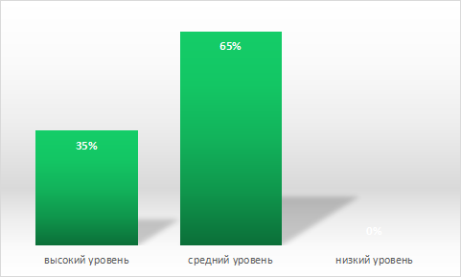
Изучение способности педагога к творческому саморазвитию

Slide 3
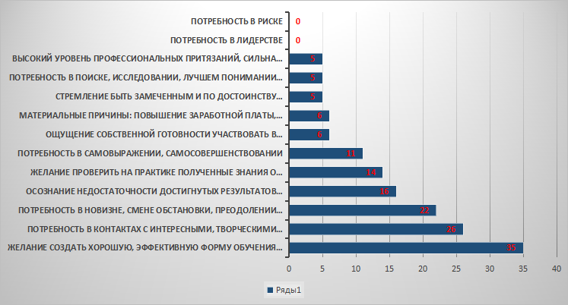
Мотивы готовности педагогического коллектива
к освоению новшеств

